Slide 1



AB „Panevėžio energija“ šilumos ūkio plėtros investicijų planas
2024-2033 METAMS

Slide 2

Plano tikslai:
Numatyti poveikio rodikliais pagrįstas šilumos tiekimo patikimumo didinimo, paslaugų kokybės gerinimo ir šilumos tiekimo sistemos optimizavimo PRIEMONES, užtikrinančias Bendrovės veiklos ir tvarios plėtros perspektyvą, tenkinant vartotojų šilumos poreikius vartotojams pagrįstomis būtinosiomis sąnaudomis ir neviršijant leidžiamo neigiamo poveikio aplinkai, t.y. mažinant anglies dioksido išmetimą, taip pat didinant atsinaujinančių energijos šaltinių naudojimą ir efektyvumą šilumos gamyboje, mažinant šilumos suvartojimą ir nuostolius.

Slide 3
Šios priemonės apima:
Energijos vartojimo efektyvumo didinimą: modernizuojant šilumos tiekimo infrastruktūrą, diegiant pažangias technologijas ir skatinant energijos taupymą.
Paslaugų kokybės gerinimą: tiekimo patikimumo užtikrinimą, avarijų skaičiaus mažinimą ir greitą reagavimą į gedimus.
Šilumos tiekimo sistemos optimizavimą: šilumos tinklų rekonstrukciją, šilumos šaltinių atnaujinimą ir šilumos tiekimo efektyvumo didinimą.
Vartotojų poreikių tenkinimą: šilumos tiekimo pritaikymą prie vartotojų poreikių, užtikrinant, kad šilumos kaina būtų pagrįsta ir atspindėtų tik būtinas sąnaudas.
Aplinkos apsaugą: investicijas į švarios ir atsinaujinančios energijos šaltinius bei taršos mažinimą, kad neviršytų leidžiamo neigiamo poveikio aplinkai.

Slide 4
Pagrindinės plano pasiekimo kryptys yra šios:
iki 2030 metų iš atsinaujinančių ir vietinių energijos išteklių pagaminta centralizuotai tiekiama šiluma sudarytų 90 % visos centralizuotai tiekiamos šilumos;
iki 2050 metų iš atsinaujinančių ir vietinių energijos išteklių pagaminta centralizuotai tiekiama šiluma sudarytų iki 100 % visos centralizuotai tiekiamos šilumos ir ne mažiau kaip 90 % miestuose esančių pastatų būtų aprūpinama šiluma iš centralizuoto šilumos tiekimo sistemų.
Nuo 2025 metų visose Lietuvos biokuro katilinėse, naujiems įrenginiams kurių galia didesnė nei 5 MW, kartu su dūmais į orą bus draudžiama išmesti daugiau nei 50 mg/Nm3 kietųjų dalelių (biokuro katilams pradėtiems eksploatuoti ne vėliau kaip 2018 m. gruodžio 20 galioja 400 mg/Nm3 ribinės išmetimų normos). Įrenginiams, kurių vardinė šiluminė galia didesnė nei 20 MW, kietųjų dalelių išmetimų norma deginant biomasę turi neviršyti 30 mg/Nm3.

Slide 5
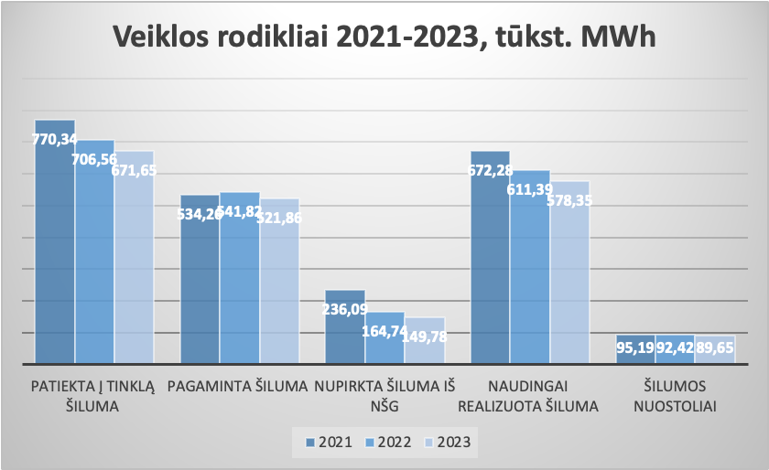
Esama situacija
Bendrovės veiklos rodikliai 2021 – 2023 metais
2023 m. patiektas į tinklą šilumos kiekis, lyginant su 2022 m., sumažėjo 4,94 % arba apie 35 tūkst. MWh pagamintos šilumos kiekis sumažėjo – 3,7 %, pirktos šilumos kiekis sumažėjo – 9,1 %, parduotas šilumos kiekis sumažėjo – 5,4 %.

Slide 6
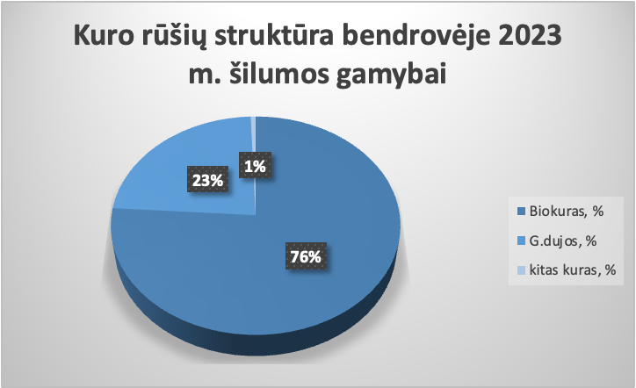
2023 m. biokuro sunaudojimas šilumos gamybai lyginant su 2022 metais sumažėjo nuo 80,3% iki 76 %. Biokuro panaudojimo dalis šilumai sumažėjo dėl išaugusios Kėdainių RK šilumos gamybos dujiniais katilais, kadangi AB „Lifosa“ parduotas atliekinės šilumos gamintojo šilumos kiekis sumažėjo 54,2 %. Kėdainių RK 2023 m. šilumos gamybai naudojo gamtines dujas (99,7 %) ir dyzeliną (0,3 %).
Atsižvelgiant į numatomus strateginius tikslus, Bendrovės naudojamų atsinaujinančių išteklių dalis yra per maža, todėl Bendrovės vykdomos investicijos turi būti prioritetu užsibrėžtiems 2030 m. biokuro struktūros rezultatams pasiekti.

Slide 7
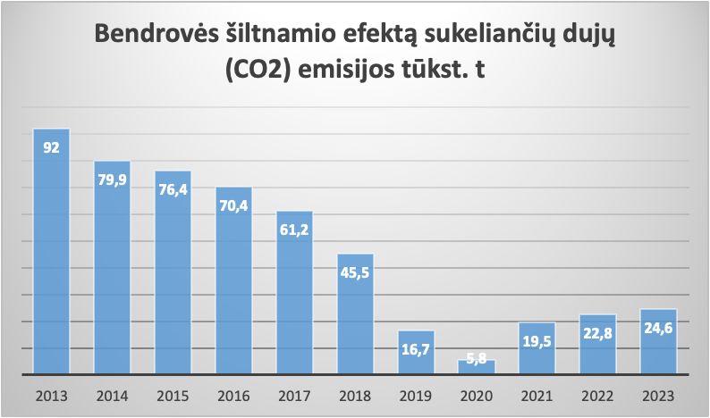
Nuo 2025 m. griežtėja reikalavimai dėl kietųjų dalelių (taip pat ir kitų teršalų) išmetimo į atmosferą iš kurą deginančių įrenginių. Vidutinės galios esamiems šilumos gamybos įrenginiams nuo 1 iki 20 MW nominalios šiluminės galios kietųjų dalelių išmetimai turi neviršyti 50 mg/Nm3 išmetimų normos (biokuro katilams pradėtiems eksploatuoti ne vėliau kaip 2018 m. gruodžio 20 galioja 400 mg/Nm3 ribinės išmetimų normos). Įrenginiams, kurių vardinė šiluminė galia didesnė nei 20 MW, kietųjų dalelių išmetimų norma deginant biomasę turi neviršyti 30 mg/Nm3.
Bendrovėje eksploatuojami šilumos įrenginiai šiuo metu atitinka numatytus aplinkosauginius reikalavimus ir jų neviršija. Parenkamos investicijos privalo iš karto atitikti nustatytus reikalavimus.

Slide 8
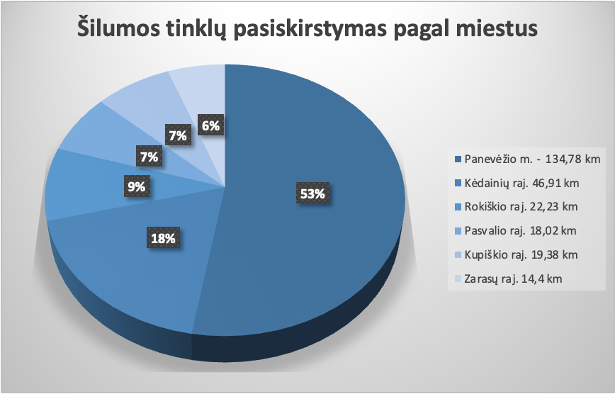
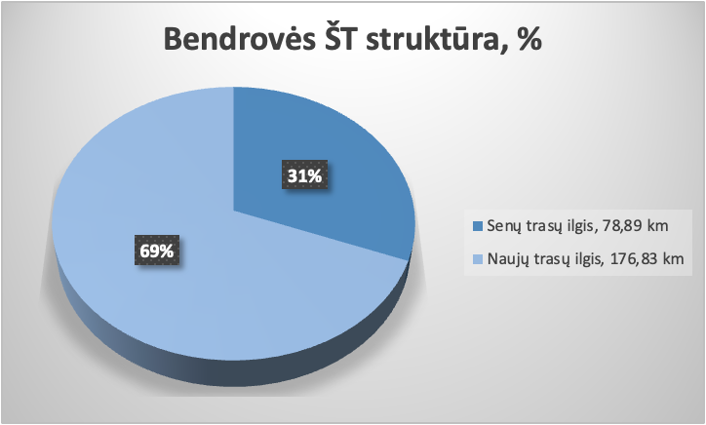
Šilumos perdavimo sistemos esamos būklės vertinimas
Bendrovė bendrai per visus miestus ir rajonus eksploatuoja 255,72 km šilumos tinklų, 176,83 km ilgio šilumos tiekimo tinklų jau yra rekonstruoti, senojo tipo tinklų ilgis – 78,89 km.

Slide 9
Šilumos tiekimo nuostoliai Bendrovėje
  Lietuvos CŠT įmonių šilumos tiekimo nuostolių vidurkis pagal LŠTA duomenis sudaro 15,2 % šilumos.
2023 m. Bendrovės valdomuose CŠT tinkluose patiriami technologiniai nuostoliai sudarė apie 14,3 %.

Slide 10
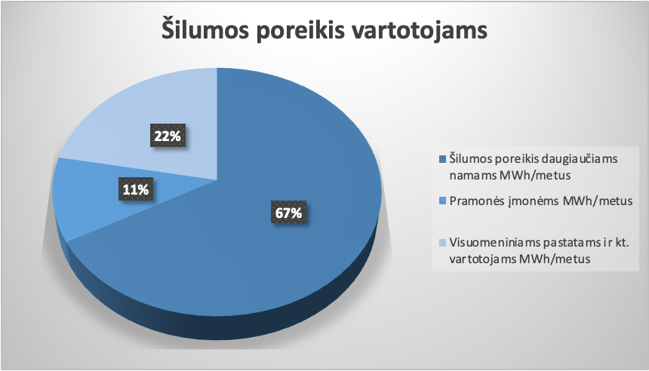
Šilumos poreikis vartotojams
Gyvenamosios paskirties pastatai ir yra didžiausi centralizuotai tiekiamos šilumos vartotojai – jie suvartoja didžiąją dalį nuo viso CŠT sistemos šilumos energijos poreikio

Slide 11
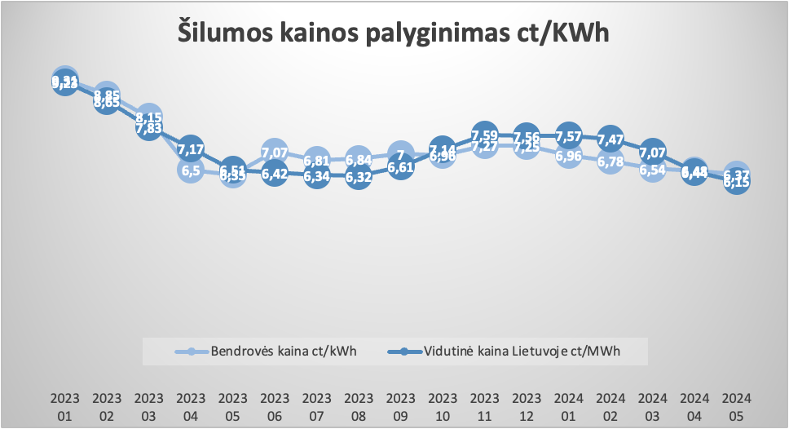
Šilumos perdavimo sistemos esamos būklės vertinimas
Bendrovės kainos nurodytu laikotarpiu buvo žemesnės vidutiniškai apie 0,03 ct nei vidutinės šilumos kainos Lietuvoje. Per šį laikotarpį matome nuoseklų kainų mažėjimą, su tam tikrais svyravimais.

Slide 12
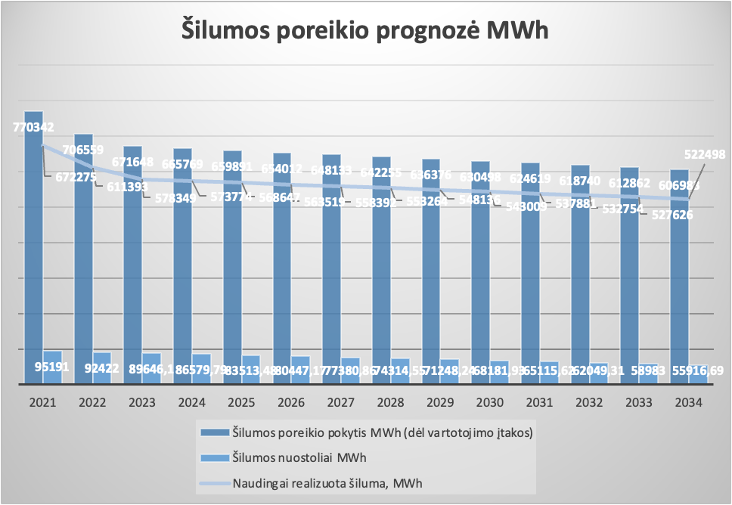
Šilumos poreikio prognozė 2024-2033 metams
Šilumos poreikis Bendrovės mastu sumažės, taip pat dėl vykdomų šilumos tiekimo tinklų modernizacijos mažės ir šilumos tiekimo nuostoliai, todėl bendras realizuojamos energijos poreikis planavimo laikotarpiu sumažės nuo 578,35 tūkst. MWh iki 527,63 MWh.

Slide 13
Panevėžio miesto
šilumos, elektros gamybos įrenginių, šilumos tiekimo tinklų vertinimas

Slide 14
Šilumos tiekimo tinklai:
Panevėžio miesto šilumos tiekimo sistema sudaro 134,78 km, arba 54 % viso bendrovės valdomų ir eksploatuojamų CŠT sistemos tinklų. Šiuo metu 73,21 km tinklų yra modernizuoti ir tai sudaro 54,32%, likusi dalis nemodernizuotų tinklų sudaro 61,57 km. 2023 m. patiriami faktiniai šilumos nuostoliai Panevėžio mieste sudaro 58935,7 MWh, arba 16,2 %. Vertinant Lietuvos mastu šis rodiklis viršija numatyta 15,2 % norma, todėl būtina tinklų modernizacija ir šilumos nuostolių taupymas Panevėžio mieste CŠT sistemos tinkle.
Optimistiniu variantu vertinama, kad iki 2033 m. bus pakeisti visi nerekonstruoti šilumos tiekimo tinklai – 61,57 km, vidutiniu variantu – 33,86 km, minimaliu – 14,78 km.
Siūlomas vidutinis variantas – 33,86 km šilumos tinklų rekonstrukcija per ateinantį 10 metų laikotarpį.

Slide 15
Šilumos gamybos įrenginiai Panevėžio elektrinėje (Pel):
Panevėžio elektrinės nauja biokuro kogeneracinė elektrinė - Panevėžio elektrinės katilinėje įrengti vieną biokurą deginantį bloką su 25 t/h (slėgis 63 bar) garo gamyba ir kita pagalbine įranga. Planuojama, jog naujas biokuro garo katilas, kuris būtų prijungiamas prie esamos Panevėžio elektrinės garo turbinos ir kitų inžinerinių tinklų, pagamintų apie 17,5 MW, elektros galia siektų iki 5 MW.
Planuojamos investicijos numatoma kaina – 21 000 000,00 Eur.
Šios įrangos įsigijimui planuojama ES parama - 2 500 000, 00 Eur.
Kaupikliai - 2MW/4MWh ir 1MW/2MWh kaupikliai.
Planuojamos investicijos numatoma kaina - 1MW/2 MWh – 1 000 000,00 Eur,
2MW/4 MWh – 2 000 000,00 Eur.
Kamino remontas - 120 m gelžbetonio kamino remonto darbai.
Planuojamos investicijos numatoma kaina – 40 000 Eur.

Slide 16
Šilumos gamybos įrenginiai Panevėžio rajoninėje katilinėje (RK-1):
Esamų katilų kapitalinis remontas - naudojamų katilų Nr. 6, Nr. 7 ir Nr. 8, kurie nuo jų įrengimo dar kapitališkai neremontuoti.
Planuojamos investicijos numatoma kaina: katilo Nr. 6 ir 7 – po 400 000,00 Eur, katilo Nr. 8 – 600 000,00 Eur.
Absorbcinis šilumos siurblys - absorbcinio šilumos siurblio pajungimas prie esamų įrenginių, katilo Nr. 8 ir Nr 9 su DKE
Planuojamos investicijos numatoma kaina: 1 200 000,00 Eur.
Šios įrangos įsigijimui planuojama ES parama - 240 000,00 Eur.
Kamino remontas - 100 m gelžbetonio kamino remonto darbai.
Planuojamos investicijos numatoma kaina – 40 000 Eur.

Slide 17
Numatytos šilumos gamybos investicijos padarys teigiamą įtaką šilumos gamybai kainai

Slide 18
Šilumos gamybos įrenginiai Panevėžio miesto mažosios katilinės:
Tinklų g. 11 katilinė šilumos siurblo oras vanduo (20 kW) įrengimas
Planuojamos investicijos numatoma kaina - 28 682,00 Eur
Įmonių g. 19C katilinės 0,16 MW kompresorinio šilumos siurblio įrengimas
Planuojamos investicijos numatoma kaina: 161 920,00 Eur
Janonio g. 7 Panevėžys (AB „Vilniaus duona“) katilinė 1t-2t/h dujinį garo katilo įrengimas
Planuojamos investicijos numatoma kaina – 200 000,00 Eur

Slide 19
Panevėžio miesto numatomų investicijų rezultatai:
Pagrindinius sąnaudų pokyčius sudarys kuro įsigijimo energijos gamybai, elektros energijos techninėms reikmėms įsigijimo, nusidėvėjimo ir kitų sąnaudų (remonto, aptarnavimo, eksploatacijos ir kt.) pokytis (padidėjimas/sumažėjimas).
Prognozėse numatoma, kad šilumos energijos poreikis mažės dėl demografinių priežasčių, vykdomos pastatų renovacijos, nuostolių sumažėjimo šilumos tinklų rekonstravimo metu, todėl tai turės įtaką šilumos energijos gamybos apimtims investicijų plano laikotarpiu.
Investicijų plano įgyvendinimo metu būtų rekonstruoti 33,86 km šilumos tinklų.
Bendros investicijos Panevėžio miesto savivaldybės teritorijoje siektų 57,5 mln. EUR. Pagal atliktus skaičiavimus numatytų investicijų įtaka šilumos energijos kainai siektų 0,056-0,418 ct/kWh, jos leistų sumažinti 5,5-5,8 tūkst. tCO2e per metus, o AEI dalis šilumos gamyboje po investicijų padidėtų iki 97 %, todėl šios investicijos leistų įgyvendinti AEI balanso ir siekiamus NENS tikslus.

Slide 20
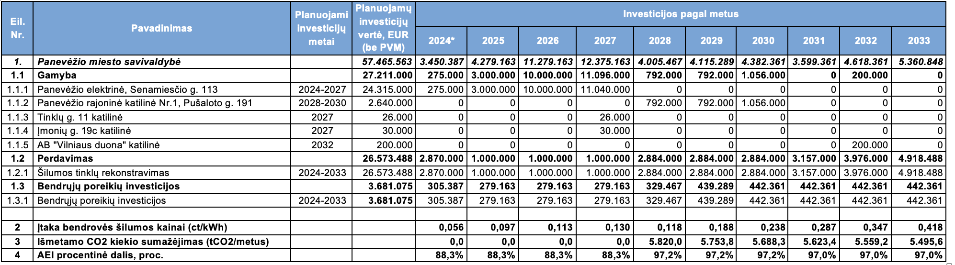
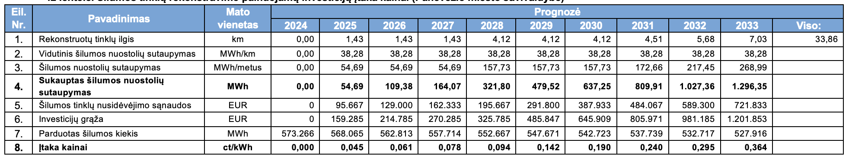
Planuojamos investicijos (Panevėžio miesto savivaldybė)
Šilumos tinklų rekonstravimo planuojamų investicijų įtaka kainai (Panevėžio miesto savivaldybė)

Slide 21
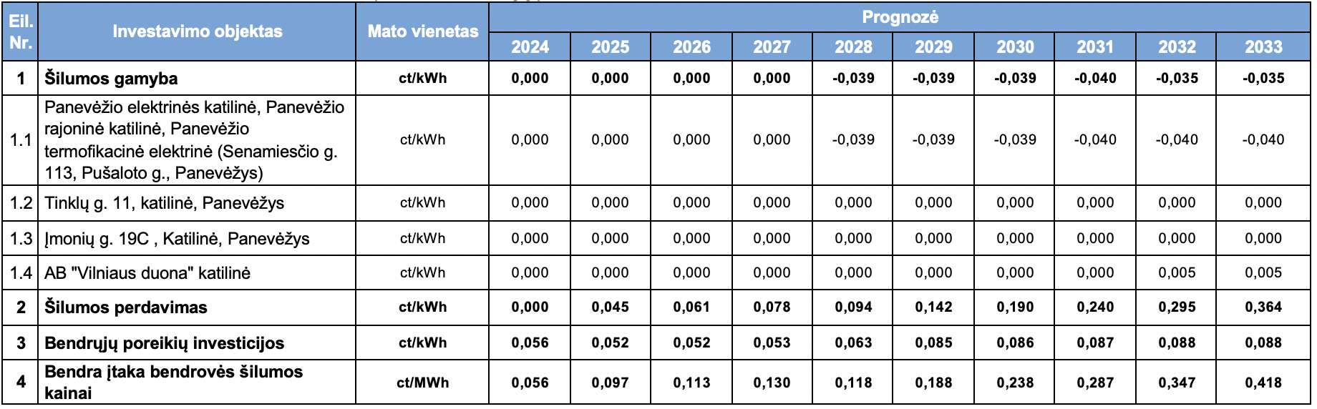
Išvados:
Investicijų plane buvo numatytos katilinių ir jų įrengimų modernizavimo (gamybos), šilumos tiekimo tinklų rekonstravimo (perdavimo), bendrųjų poreikių investicijos.
Numatoma bendra investicijų vertė siektų 114,158 mln. Eur: šilumos gamyba – 72,577 mln. Eur, šilumos perdavimas (šilumos tinklų rekonstravimas) – 34,602 mln. Eur, bendrųjų poreikių investicijos – 6,979 mln. Eur.
Didžiausios investicijos planuojamos Panevėžio miesto ir Kėdainių rajono savivaldybių teritorijose.
Atsižvelgiant į besikeičiančią padėtį, Bendrovės finansines galimybes, Europos
fondų
Investicijų įtaka šilumos kainai (Panevėžio miesto savivaldybė)

Slide 22
Išvados:
Investicijų plane buvo numatytos katilinių ir jų įrengimų modernizavimo (gamybos), šilumos tiekimo tinklų rekonstravimo (perdavimo), bendrųjų poreikių investicijos.
Numatoma bendra investicijų vertė siektų 114,158 mln. Eur: šilumos gamyba – 72,577 mln. Eur, šilumos perdavimas (šilumos tinklų rekonstravimas) – 34,602 mln. Eur, bendrųjų poreikių investicijos – 6,979 mln. Eur.
Didžiausios investicijos planuojamos Panevėžio miesto ir Kėdainių rajono savivaldybių teritorijose.
Atsižvelgiant į besikeičiančią padėtį, Bendrovės finansines galimybes, Europos
struktūrinių fondų
Investicijų įtaka šilumos kainai (Panevėžio miesto savivaldybė)

Slide 23
Bendrovės investicijų plano įgyvendinimo išvados:
AEI dalis šilumos gamyboje dėl investicijų pasiektų 96,8 %, todėl šios investicijos leistų įgyvendinti AEI balanso ir siekiamus NENS tikslus. Taip pat investicijos leistų sumažinti CO₂ išmetimą į aplinką 22-23 tūkst. tCO₂e per metus. Darant prielaidą, kad visas Kėdainių miestui reikalingas šilumos kiekis būtų pagamintas Kėdainių RK, pritaikant ją biokuro panaudojimui.
Prognozėse buvo numatoma, kad šilumos energijos poreikis mažės dėl vykdomos pastatų renovacijos, nuostolių sumažėjimo šilumos tinklų rekonstravimo metu, todėl tai turės įtaką šilumos energijos gamybos apimtims investicijų plano laikotarpiu.
Pagal atliktus skaičiavimus dėl investicijų šilumos kaina padidėtų iki 0,635 ct/kWh, tačiau visos numatytos investicijos yra vertinamos kaip būtinos šilumos tiekimo veikloje naudojamo turto atnaujinimui, tiekimo saugumui, patikimumui užtikrinti, AEI dalies pagal NENS tikslus pasiekimui.

Slide 24
Bendrovės investicijų plano įgyvendinimo išvados:
Didžiausią įtaką kainos padidėjimui turėtų šilumos tinklų rekonstravimas.
Įgyvendinus suplanuotas šilumos gamybos suplanuotas investicijas, nuo 2028 m. šilumos kaina vartotojams mažėtų -0,473 ct/kWh.
Investicijų plane papildomai buvo numatyti 2 scenarijai (minimalus ir optimistinis), kuriuose buvo numatyti minimalus ir optimistinis šilumos tinklų rekonstravimo scenarijai, pagal kuriuos Bendrovė vykdytų šilumos tinklų rekonstravimą, atsižvelgiant į besikeičiančią ekonominę situaciją ir kitas aplinkybes.

Slide 25
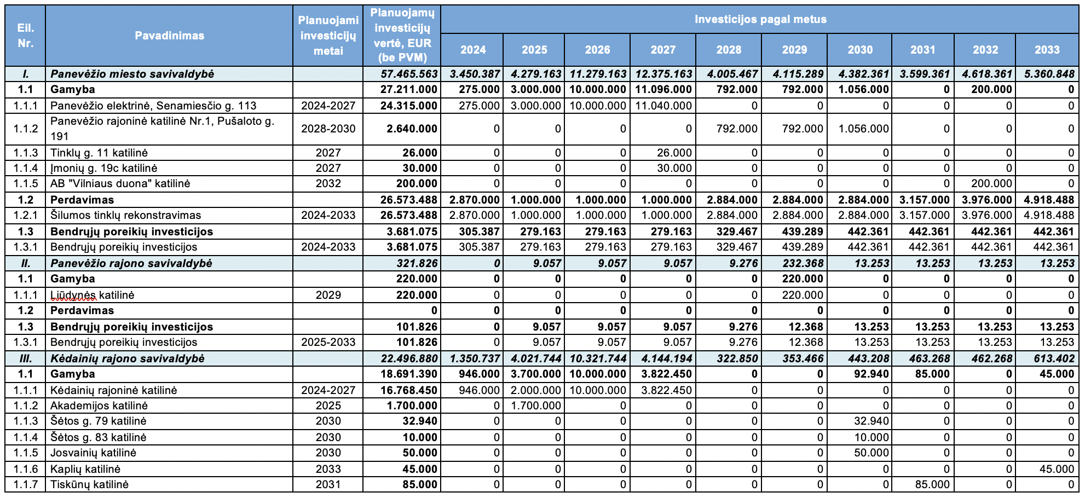
Planuojamos investicijos Bendrovėje

Slide 26
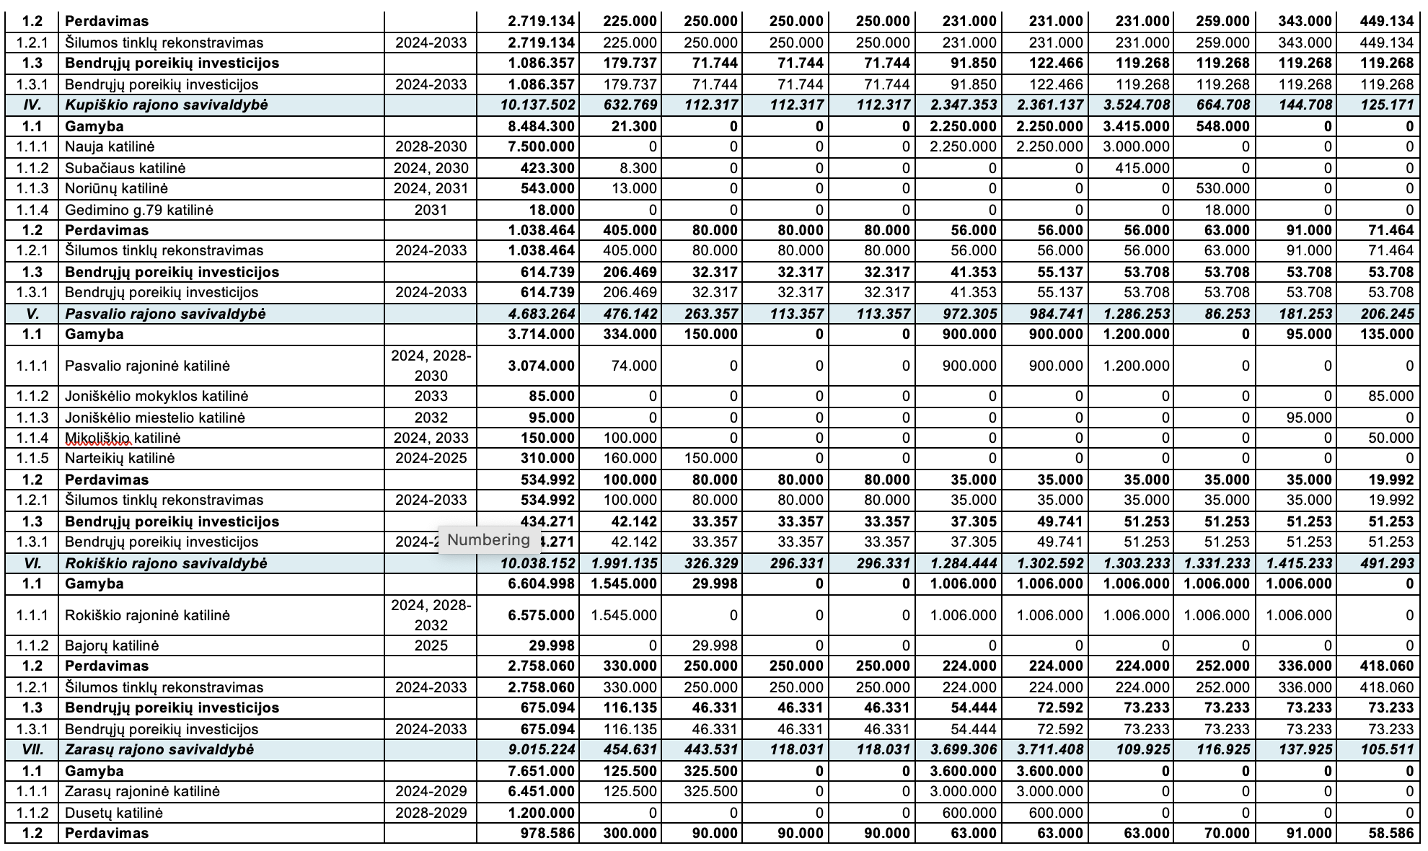

Slide 27
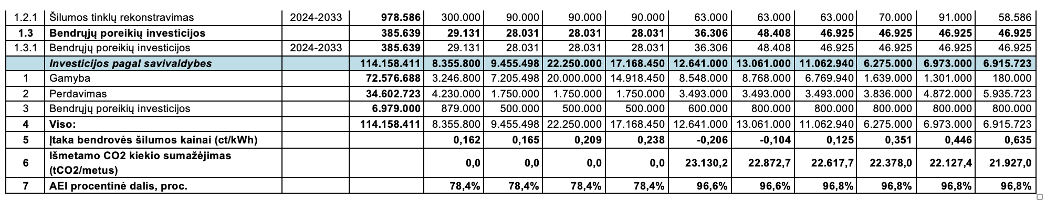
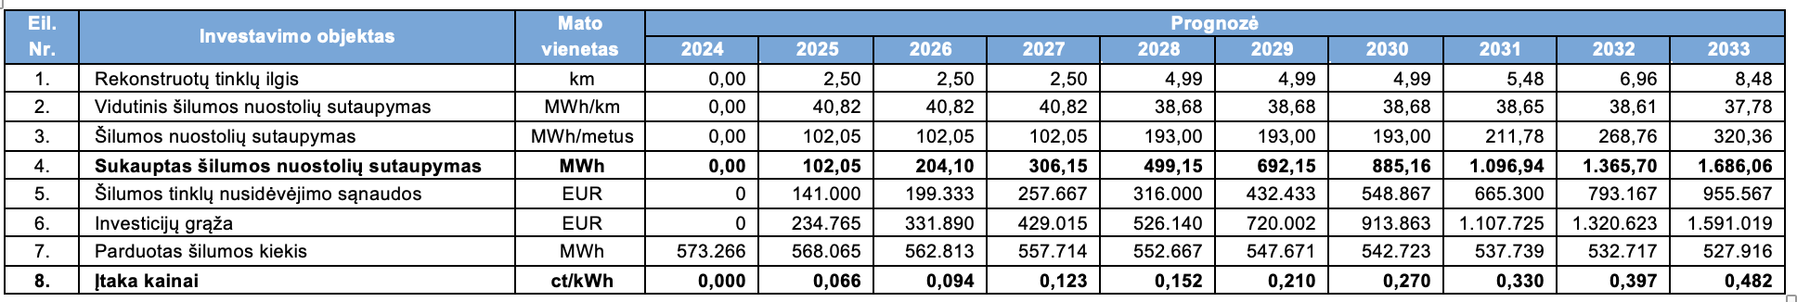
Šilumos tinklų rekonstravimas (vidutinis scenarijus)

Slide 28
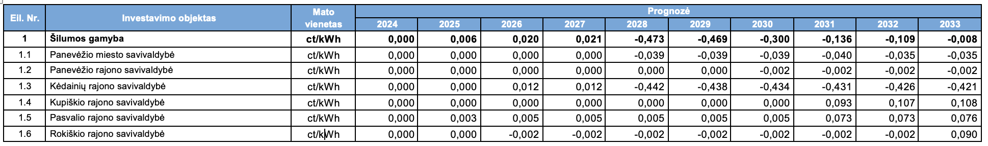
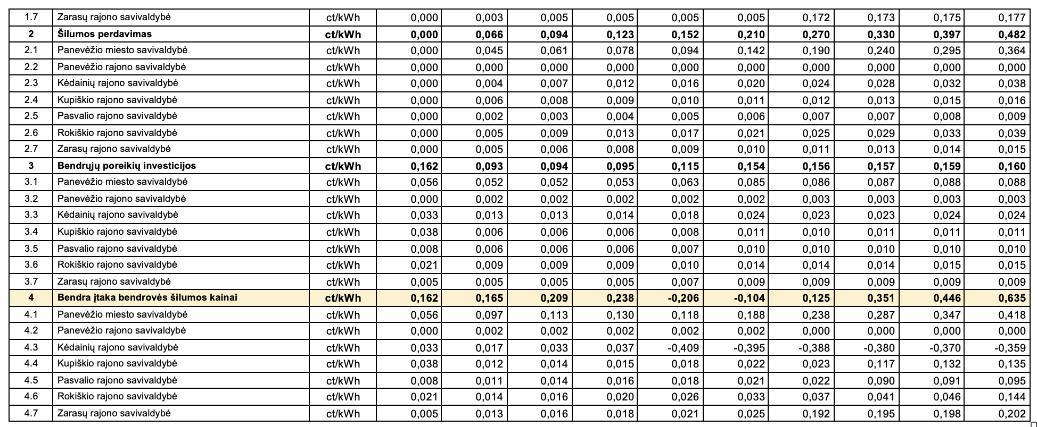
Įtaka šilumos kainai

Slide 29
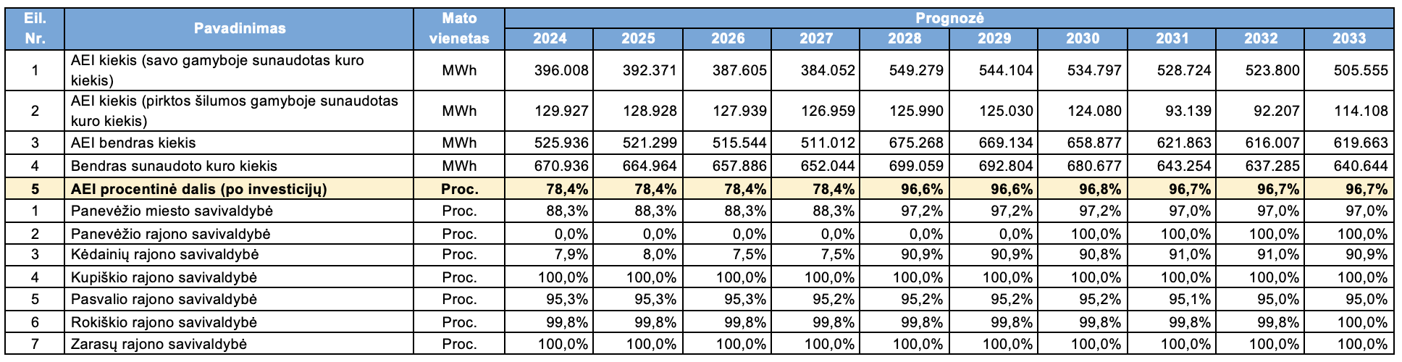
Vidutinė šilumos kaina
AEI dalis

Slide 30
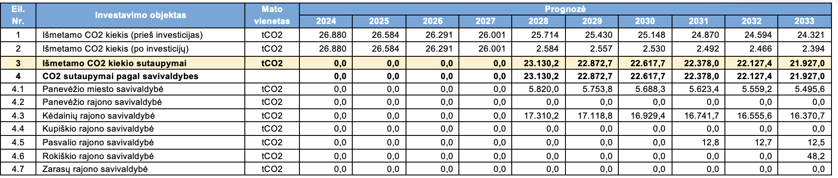
CO2 išmetimo sumažėjimas

